Slide 1
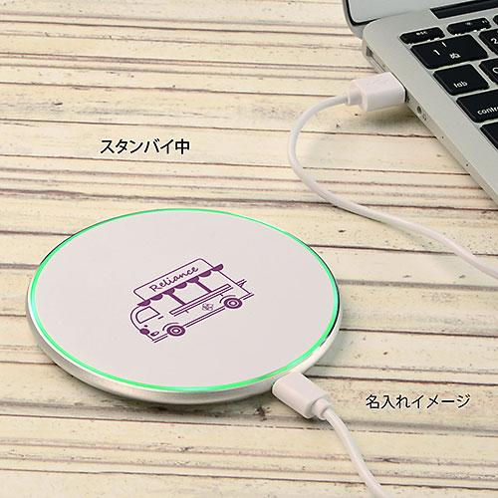
【提案書】
アルミワイヤレス充電器
アルミ素材のワイヤレス充電器です。上に置くだけで対応機種ならスマホの充電が可能です。軽量でコンパクトなため持ち歩きにも適しており、プリント面も広いので販促用などにも最適。
特徴
納期
納期スペース
仕様
素材 : アルミニウム・ABS サイズ : Φ100×7mm
機能 : 入力 9V/2A,5V/2A 出力 9V/1.66A,9V/1.1A,5V/1.5A,5V/1A 15W/10W/7.5W/5W
付属品 : 電源/USB･ACアダプタ 充電ケーブル付※ACアダプタは別途ご用意ください
包装 : 箱入 箱サイズ/145×115×15mm
お見積
お見積りスペース

